Slide 1
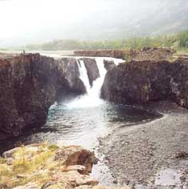
Основные факторы рельефообразования

Slide 2
Как и почему изменяется рельеф?
Процессы, влияющие на формирование рельефа
Эндогенные (внутренние)
Экзогенные (внешние)

Slide 3
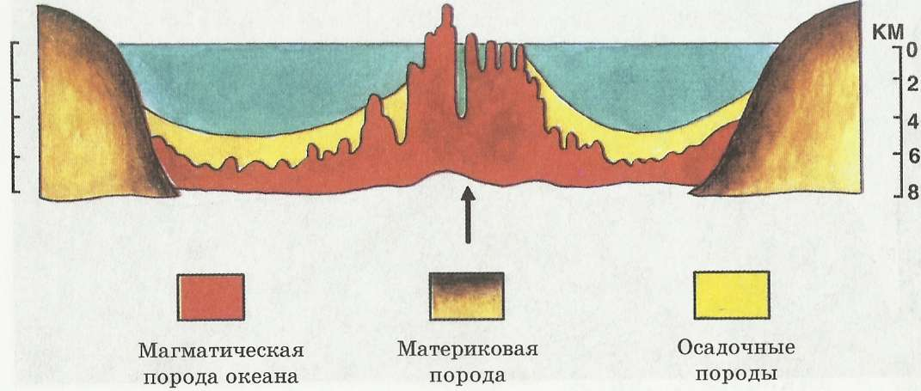
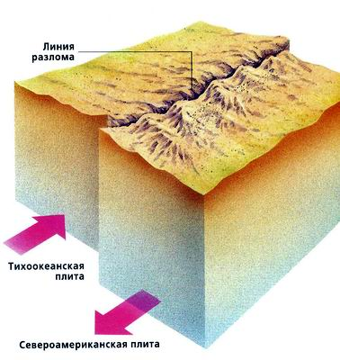
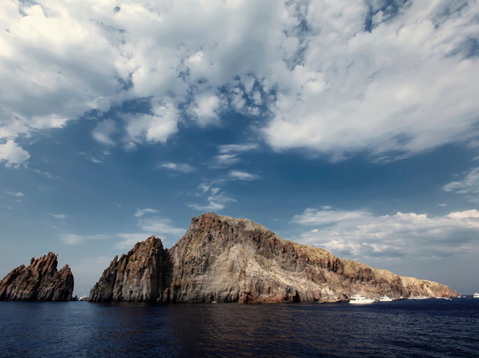
ЭНДОГЕННЫЕ
Движения литосферных плит
Срединно – океанические хребты
Рифтовые зоны

Slide 4
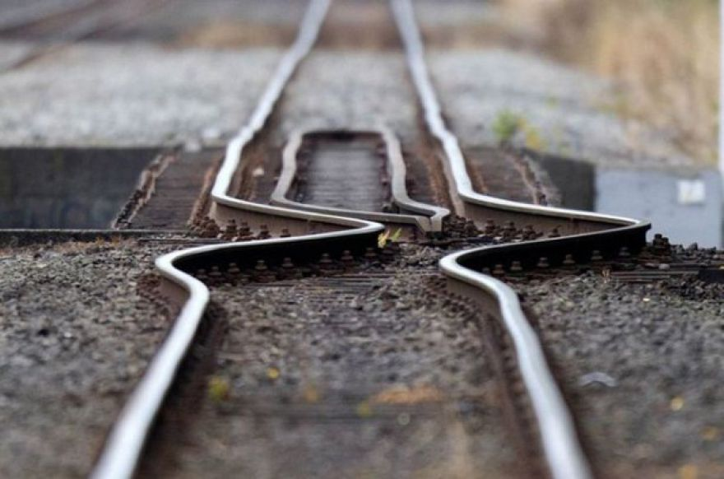
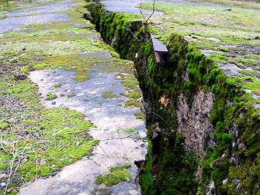
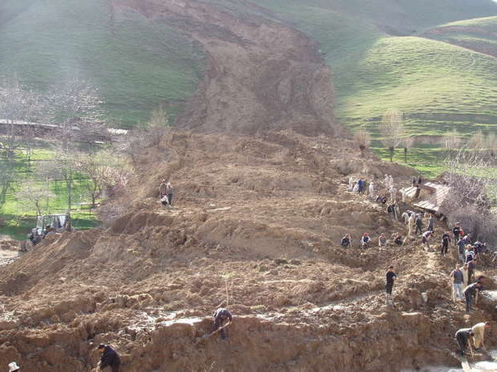
ЭНДОГЕННЫЕ
Землетрясения
Разломы, трещины
Смещения крупных блоков
Оползни

Slide 5
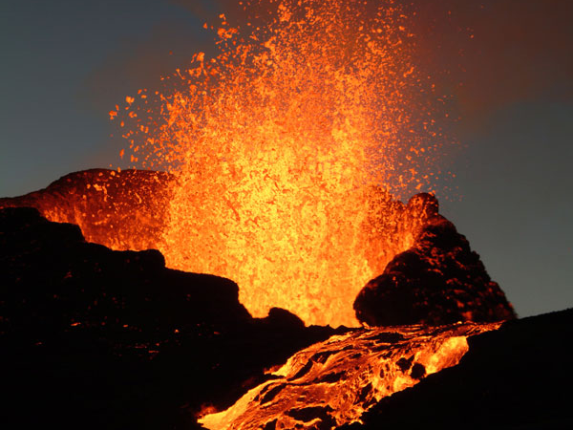
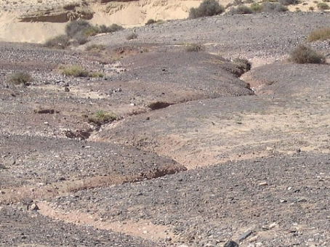
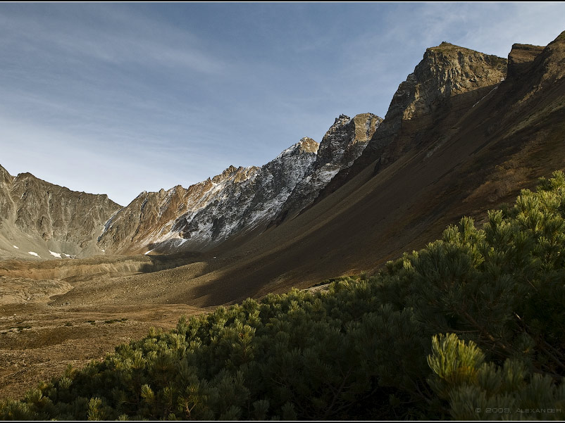
ЭНДОГЕННЫЕ
Вулканизм
Лавовые покровы и плато
Вулканические горы и равнины

Slide 6
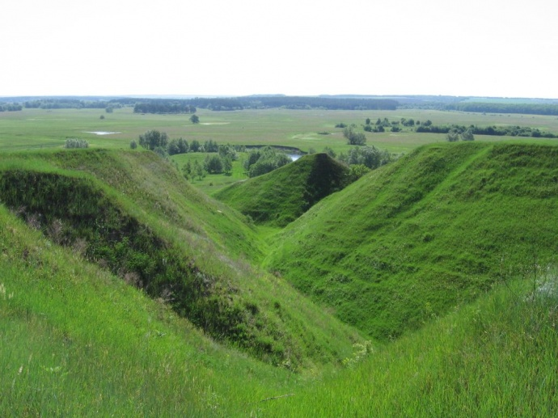
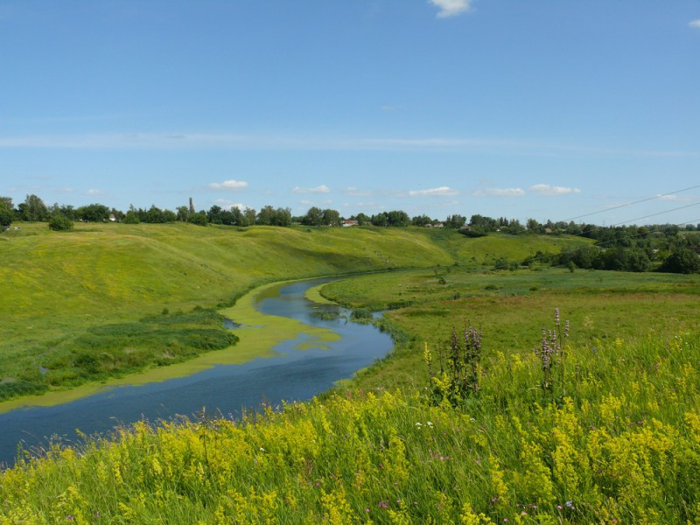
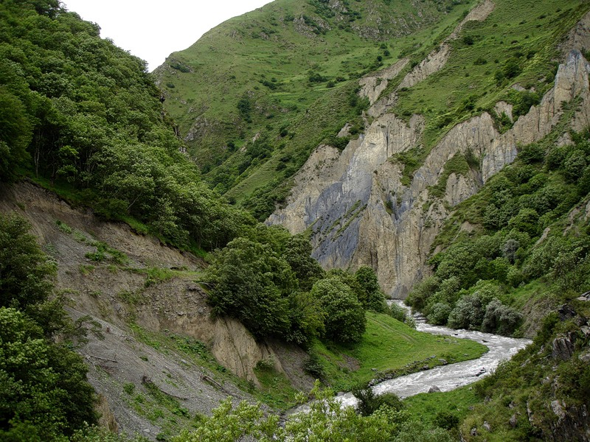
ЭКЗОГЕННЫЕ
Флювиальные
Речные долины
Овраги, балки
Ущелья

Slide 7
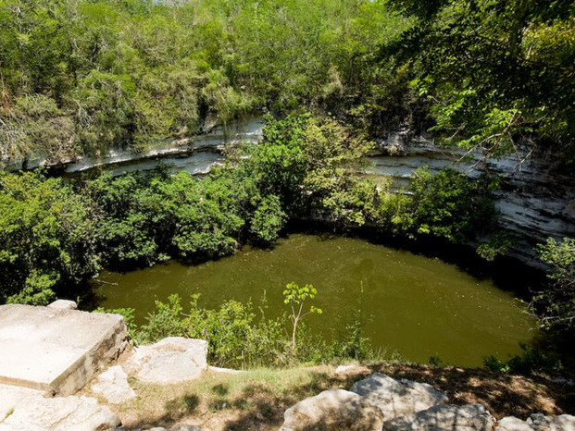
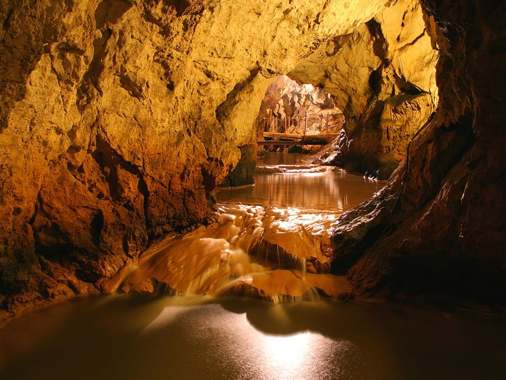
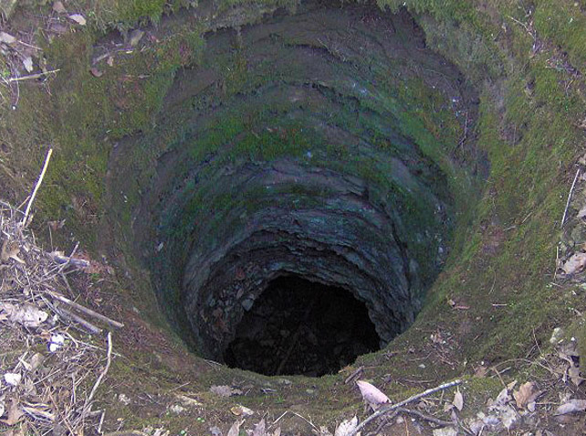
ЭКЗОГЕННЫЕ
Карстовые
Пещеры
Колодцы
Воронки

Slide 8
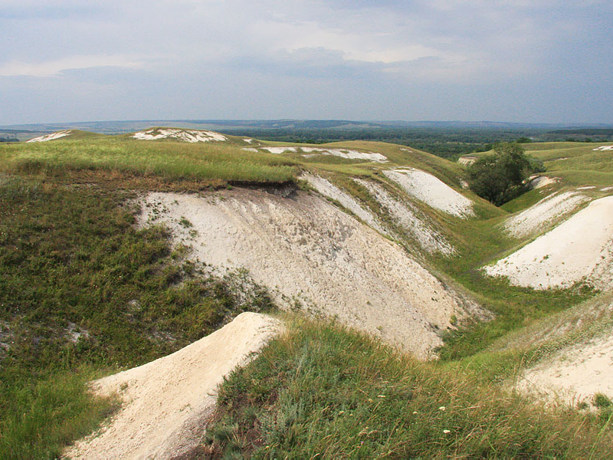
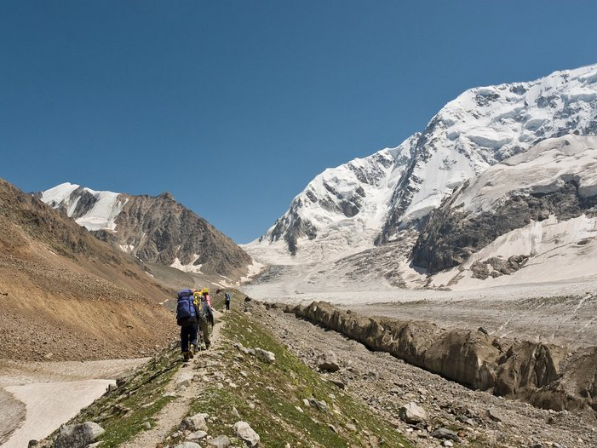
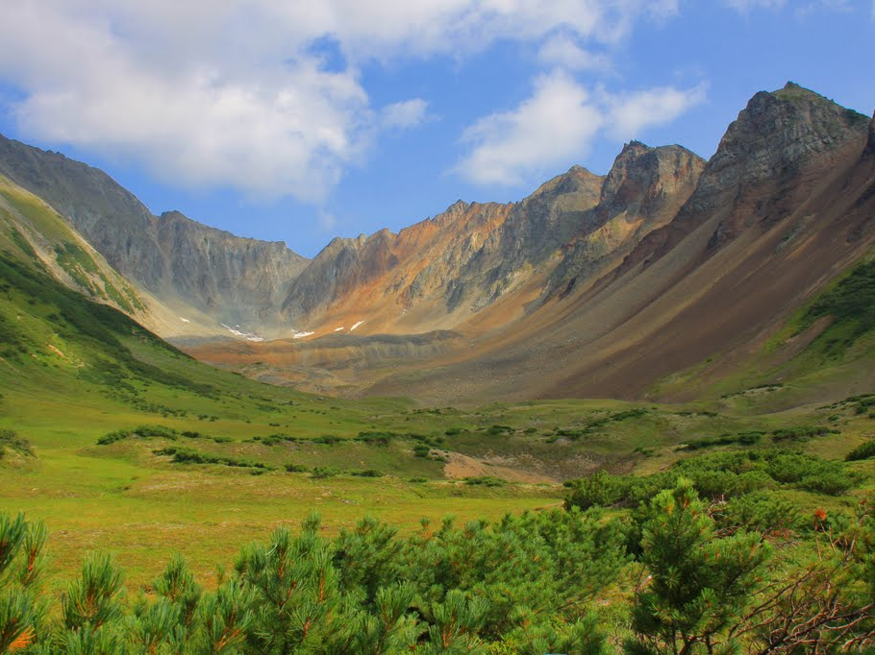
ЭКЗОГЕННЫЕ
Гляциальные
Моренные гряды
Зандровые равнины
В горах цирки

Slide 9
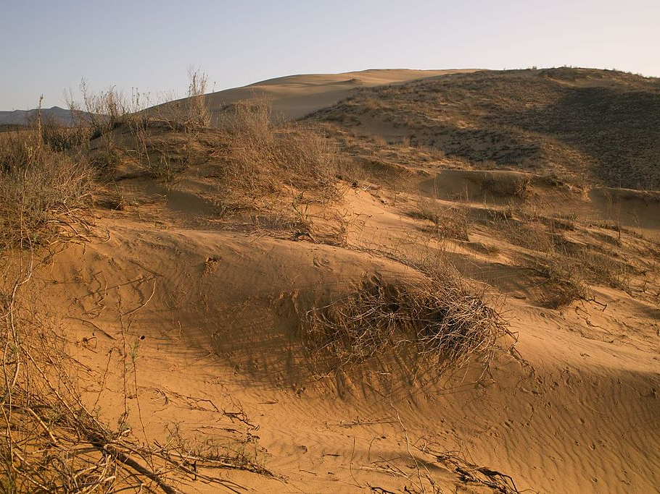
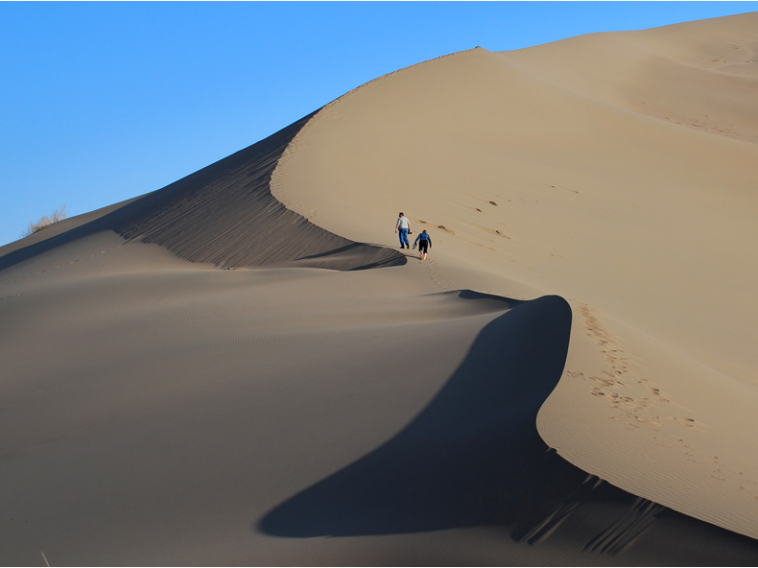
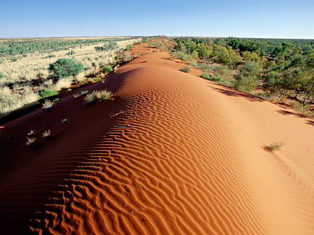
ЭКЗОГЕННЫЕ
Эоловые
Барханы
Дюны
Гряды

